Slide 1

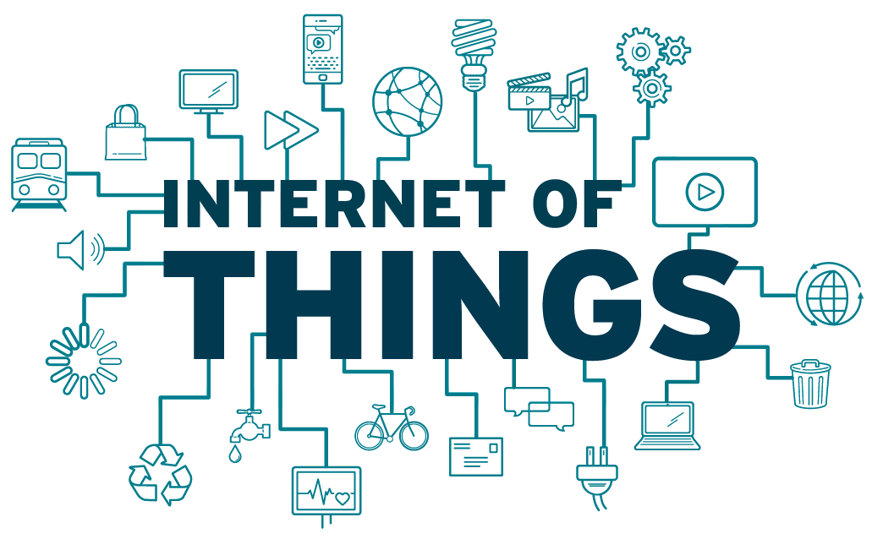
FERNANDA CRISTINA MOREIRA SOUZA MT3
Professor: Thales

Slide 2
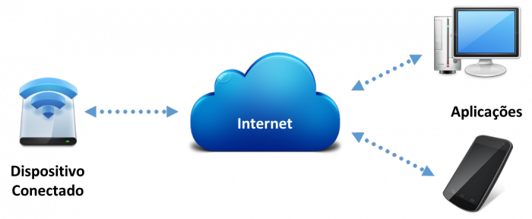
Internet
Internet são redes conectadas a outras redes, como uma rede de computador conectada a uma rede Wi-Fi, havendo uma comunicação entre os dispositivos.

Slide 3
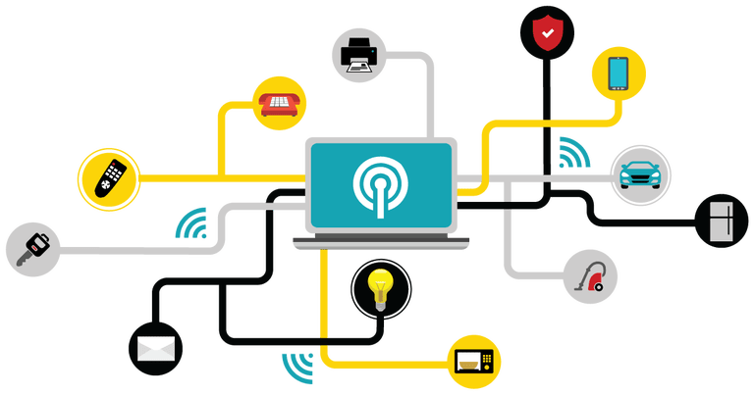
Of Things
Of Things (das coisas) são dispositivos que geram alguma informação.
Exemplos: Computadores, carros entre outros.

Slide 4
Protocolos
Os protocolos de comunicação disponíveis para implementar sistemas de Internet das coisas são bem diversificados. Os projetistas de equipamentos eletrônicos e desenvolvedores possuem um leque interessante de opções para incorporar em seus projetos.
Exemplos:
LoRaWAN
Neul
Sigfox
NFC
Wi-Fi

Slide 5
Sensores
Os sensores são as peças de hardware que fazem o trabalho crítico dos processos de monitoramento, medições e coleta de dados. Eles são, muitas vezes, uma das primeiras coisas que as pessoas pensam ao imaginar IoT. Os sensores são dispositivos sofisticados que são frequentemente usados para detectar e responder a sinais elétricos ou ópticos. Um sensor converte o parâmetro físico (por exemplo: temperatura, pressão sanguínea, umidade, velocidade, etc.) em um sinal que pode ser medido eletricamente. Ex: Temperatura.
* É necessário a utilização de sensores que farão a intercomunicação dos dispositivos de forma inteligente.

Slide 6
Tipos de sensores
Sensores de proximidades;
Acelerômetro e giroscópio;
Sensores de temperaturas;
Sensor de pressão;
Sensores de níveis;

Slide 7
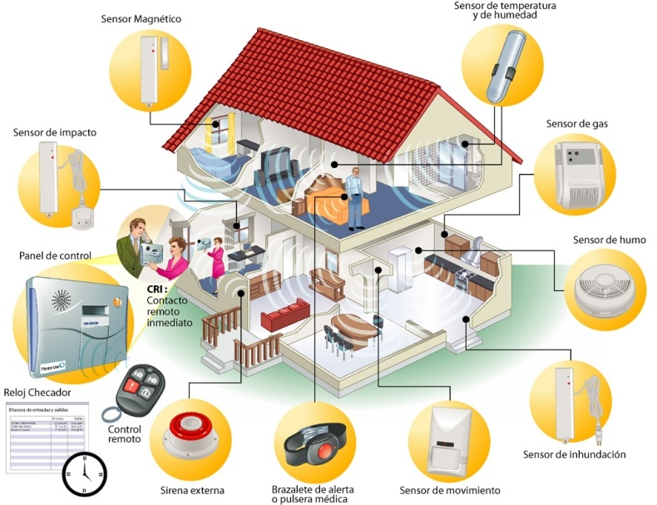
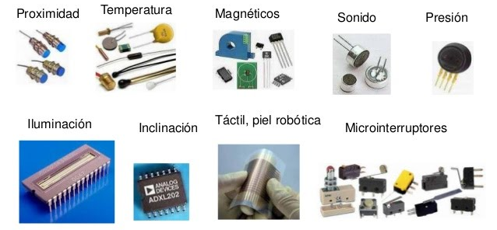
Representação dos sensores

Slide 8
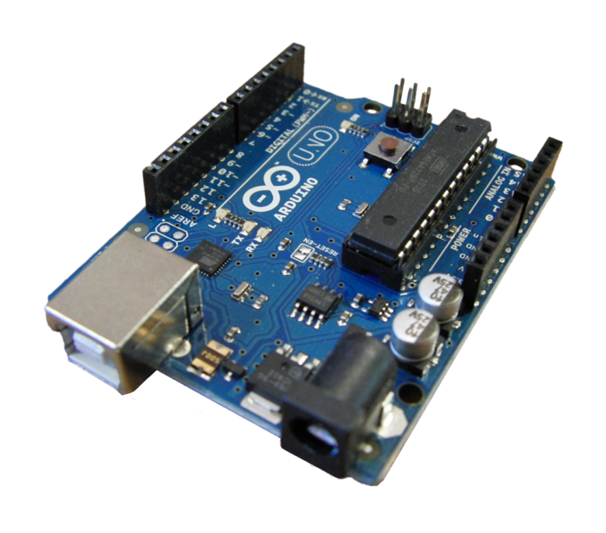
MCU (Micro Controller Unit)
MCU são microcontroladores capazes de coletar dados e informações. Ex: Arduíno.
Arduíno

Slide 9
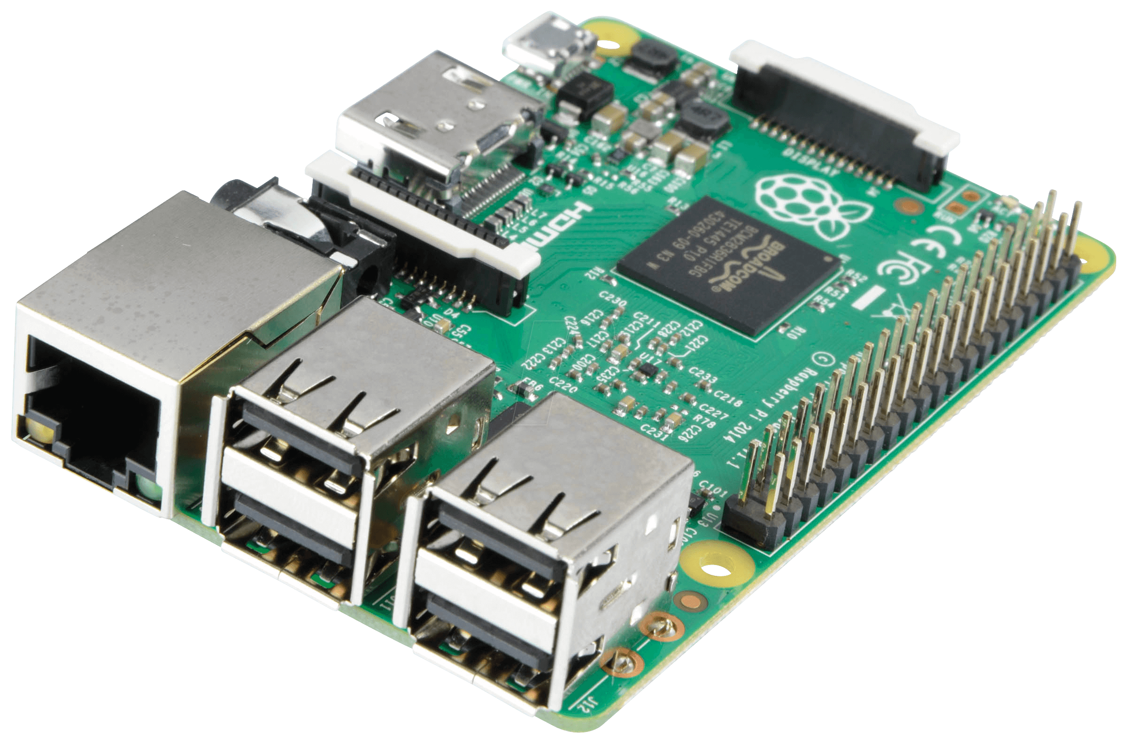
SBC (Single Board Computing).
SBC são microprocessadores capazes de processar as informações e transportá-las. Ex. Raspberry PI.
Raspberry PI

Slide 10
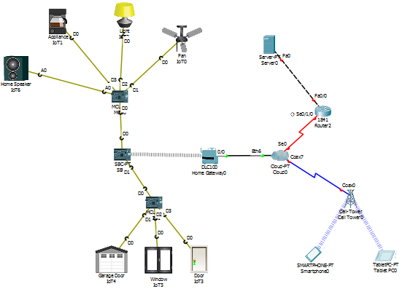
Topologia Física(Cenário)

Slide 11
Explicação Cenário
Na topologia apresentada, temos um sistema de Iot (Internet of things), que nos permite controlar objetos domésticos.
Exemplos: portas, janelas, luzes, ventiladores etc.
A topologia tem por objetivo facilitar o gerenciamento de uma casa, através de smarthphones, computadores, entre outros dispositivos.
Tendo acesso a qualquer lugar do mundo. Não será preciso estar dentro do ambiente, para poder gerenciá-lo.

Slide 12
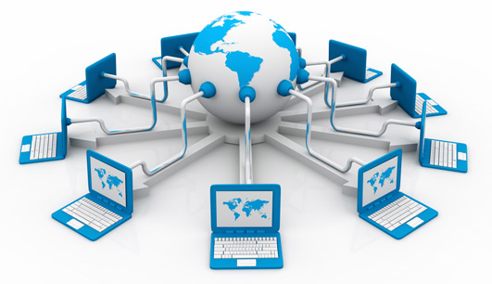
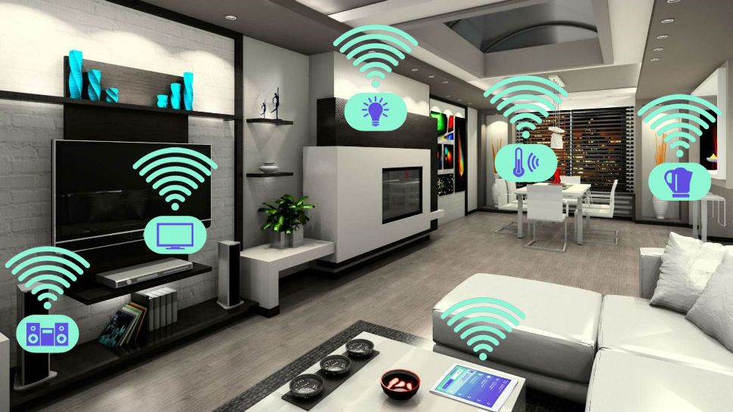
Internet of Things (IoT)
*Achamos que ao colocar um IP em um dispositivo trata-se de IoT, porém o conceito vai muito além disto.
A Internet das Coisas (IoT) é a rede de objetos físicos dispositivos, veículos, edifícios e outros itens incorporados à eletrônica, software, sensores e conectividade de rede que permite que esses objetos coletem e troquem dados.

